Slide 1


Hadoop
HDFS和HA

Slide 2

目 录
01
HDFS简介
02
HDFS小结
03
HDFS交互操作
04
HDFS编程访问接口
05
HA

Slide 3
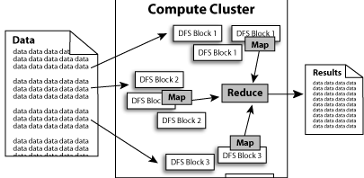
HDFS
HDFS为了做到可靠性（reliability）创建了多份数据块（data blocks）的复制（replicas），并将它们放置在服务器群的计算节点中（compute nodes），MapReduce就可以在它们所在的节点上处理这些数据了

Slide 4

HDFS适合做什么
1
存储并管理PB级数据
2
处理非结构化数据
3
注重数据处理的吞吐量（latency不敏感）
4
应用模式为：write-once-read-many存取模式

Slide 5
HDFS不适合做什么
1
存储小文件（不建议使用）
2
大量的随机读（不建议使用）
3
对文件修改（不支持）

Slide 6

HDFS基本结构

Slide 7
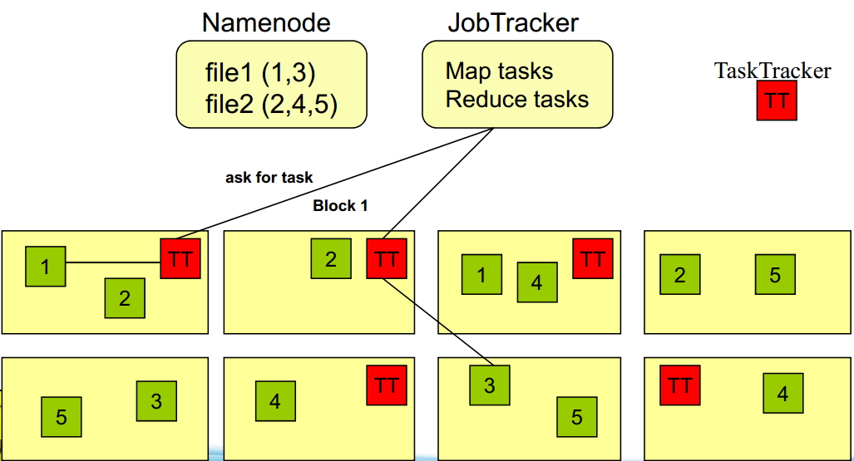
Task和HDFS交互
Notes:
目的: 提高系统的可靠性与读取效率
可靠性: 节点失效时读取副本已维持正常运作
读取效率: 分散读取流量
本地运行: Job 直接读取本地数据,减少网络流量。

Slide 8
Blocks副本放置策略
第一个副本：放置在上传文件的DataNode；如果是集群外提交，则随机挑选一台磁盘不太满，CPU不太忙的节点
第二个副本：放置在于第一个副本不同的机架的节点上
第三个副本：与第二个副本相同集群的节点
更多副本：随机节点

Slide 9
Blocks副本放置策略
Rack1
Rack2
NN meta -> foo.bar
DN3
blk1,blk2,blk3,blk4,blk5
blk2,blk3,blk5
DN1
DN4
blk1,blk2,blk3,blk5
blk1,blk3,blk4
DN2
DN5
blk1,blk4,blk5
blk2,blk4

Slide 10

假设目标
假设：
节点失效是常态
理想：
任何一个节点失效，不影响HDFS服务
HDFS可以自动完成副本的复制
假设：
write-once-read-many存取模式
不支持文件并发写入
不支持文件修改

Slide 11
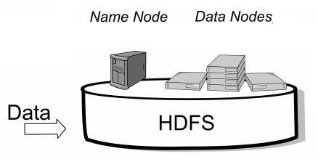
HDFS的主要组件
NameNode | DataNode
存储元数据 | 存储文件内容
元数据保存在内存中 | 文件内容保存在磁盘
保存文件,block ，DataNode之间的映射关系 | 维护了block id到DataNode本地文件的映射关系

Slide 12
HDFS文件
文件切分成块（默认大小64M），以块为单位，每个块有多个副本存储在不同的机器上，副本数可在文件生成时指定（默认3）
NameNode是主节点，存储文件的元数据如文件名，文件目录结构，文件属性（生成时间,副本数,文件权限），以及每个文件的块列表以及块所在的DataNode等等
DataNode在本地文件系统存储文件块数据，以及块数据的校验

Slide 13
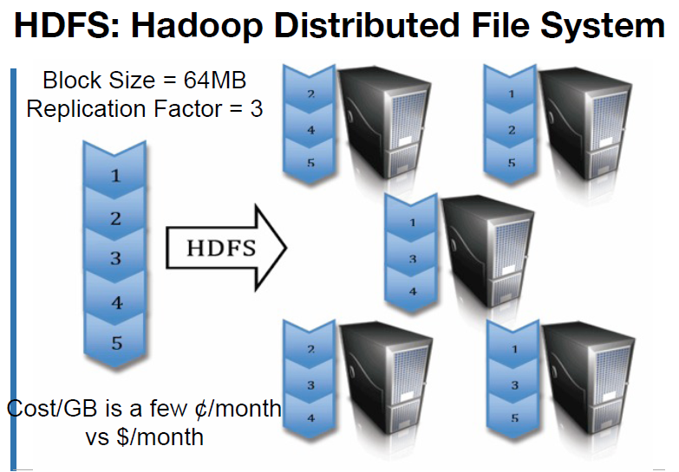
HDFS文件

Slide 14
NameNode
NameNode是一个中心服务器，单一节点，负责管理文件系统的命名空间(namespace)以及客户端对文件的访问
文件操作，NameNode负责文件元数据的操作，DataNode负责处理文件内容的读写请求，数据流不经过NameNode，只会询问它跟那个DataNode联系
副本存放在那些DataNode上由NameNode来控制，根据全局情况做出块放置决定，读取文件时NameNode尽量让用户先读取最近的副本，降低带块消耗和读取时延

Slide 15
NameNode
NameNode全权管理数据块的复制，它周期性地从集群中的每个DataNode接收心跳信号和块状态报告(BlockReport)。接收到心跳信号意味着该DataNode节点工作正常。块状态报告包含了一个该DataNode上所有数据块的列表。

Slide 16

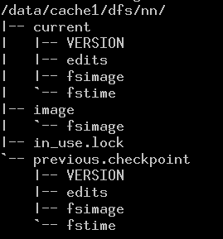
NameNode
块存储结构
metadata物理存储结构

Slide 17
DataNode
一个数据块在DataNode以文件存储在磁盘上，包括两个文件，一个是数据本身，一个是元数据。元数据包括数据块的长度，块数据的校验和，以及时间戳
DataNode启动后向NameNode注册，通过后，会周期性（1小时）的向NameNode上报所有的块信息

Slide 18
DataNode
心跳是每3秒一次，心跳返回结果带有NameNode给该DataNode的命令如复制块数据到另一台机器，或删除某个数据块。如果NameNode超过10分钟没有收到某个DataNode 的心跳，则认为该节点不可用。
集群运行中可以安全的加入和退出一些机器

Slide 19
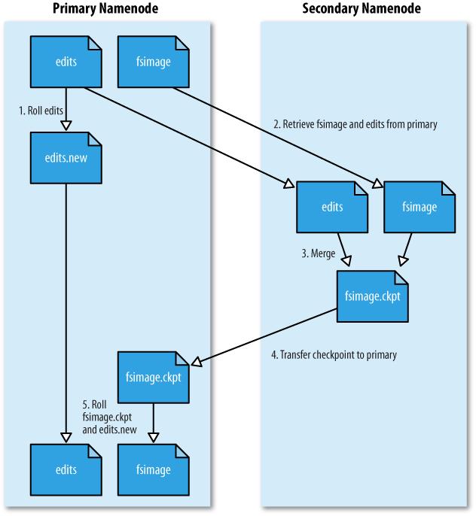
SecondaryNameNode
根据时间
只是NN的工具
没有failover机制

Slide 20
数据损坏(corruption)处理
当DN读取block的时候，它会计算checksum
如果计算后的checksum，与block创建时值不一样，说明该block已经损坏
client读取其它DN上的block；NN标记该块已经损坏，然后复制block达到预期设置的文件备份数
DN在其文件创建后三周验证其checksum

Slide 21
HDFS文件权限
与Linux文件权限类似
r: read; w:write; x:execute，权限x对于文件忽略，对于文件夹表示是否允许访问其内容
如果Linux系统用户zhangsan使用hadoop命令创建一个文件，那么这个文件在HDFS中owner是zhangsan
HDFS的权限目的：阻止好人做错事，而不是阻止坏人做坏事。HDFS相信，你告诉我你是谁，我就认为你是谁

Slide 22
HDFS文件存储
两个文件，一个文件156M，一个文件128M
在HDFS里面怎么存储？
Block为64MB
replication默认拷贝3份

Slide 23
目 录
01
HDFS简介
02
HDFS小结
03
HDFS交互操作
04
HDFS编程访问接口
05
HA

Slide 24
HDFS核心思想
文件副本
分片保存
一次写入
多次读取
顺序写入
流式顺序读取

Slide 25
HDFS文件系统特征
存储极大数目信息，将数据保存到大量的节点当中。支持单个大文件
提供数据的高可靠性，单个或者多个节点不工作，对系统不会造成任何影响，数据仍然可用
提供对这些信息的快速访问，并提供可扩展的方式
HDFS是针对MapReduce设计的，使得数据尽可能根据其本地局部性进行访问与计算

Slide 26
HDFS的设计
依据Google File System的设计进行实现
基于块的文件存储，以块进行复制，按照块的方式随机选择存储节点
副本的默认数目是3，并可以通过配置文件进行制定
默认的块的大小是64MB
减少元数据的量
有利于顺序读写（在磁盘上数据顺序存放）

Slide 27
HDFS的主要模块
HDFS系统结构：使用了Master与Worker的结构，Master被称为名字节点NameNode，Worker被称为数据节点DataNode
NameNode：
NameNode运行在一个Master的服务器之上
NameNode管理所有文件系统的名字空间（元数据）及协调管理客户端对于数据的访问
NameNode存储以及调整整个文件系统中的元数据
DataNode：
运行在集群中的绝大多数节点之上
管理文件系统中的数据存储
从NameNode中接收命令，并对数据进行组织管理上的操作（如负载均衡）
响应文件系统客户端的读写访问命令，提供数据服务
数据通信的协议使用TCP/IP协议，使用RPC进行远程信息访问请求

Slide 28
HDFS可靠性
对于DataNode节点失效的问题：
通过心跳信息来获得节点的情况
NameNode可以进行节点失效时候的数据重新分布
数据的完整性通过数据校验获得
如果元数据磁盘失效，处理的办法：使用多个元数据的映像文件FsImag，使用元数据的修改日志EditLog，以及通过检查点的方式进行恢复
快照方式：快照方式可以进行数据的回滚

Slide 29
目 录
01
HDFS简介
02
HDFS小结
03
HDFS交互操作
04
HDFS编程访问接口
05
HA

Slide 30
HDFS开发常用命令
创建一个文件夹？
上传一个文件？
删除一个文件和文件夹？
查看一个文件夹里面有哪些文件？
查看某个文件的内容？

Slide 31
HDFS开发常用命令
创建一个文件夹？
hadoop fs -mkdir /user 创建user目录
上传一个文件？
hadoop fs –put test.txt /user/test.txt
删除一个文件和文件夹？
hadoop fs –rm /user/test.txt
查看一个文件夹里面有哪些文件？
hadoop fs –ls /
查看某个文件的内容？
hadoop fs –cat /user/test.txt

Slide 32
HDFS交互命令行
-ls path | 列目录信息，包括文件名，权限，拥有者，大小以及修 改时间
-ls -R path | 与-ls类似，同时列出子目录中的内容（-lsr）
-du path | 显示某一个目录的磁盘使用情况（每个文件，单位为字节数）
-dus path | 与-du类似，打印一个概要信息
-mv src dest | 在HDFS内部移动目录或者文件
-cp src dest | 在HDFS内部复制文件或者目录

Slide 33
HDFS交互命令行
-rm path | 删除文件或者空的目录
-rmr path | 删除文件或者目录，删除目录时递归删除所 有子目录以及文件
-put localSrc dest | 拷贝本地文件或者目录到HDFS中
-copyFromLocal localSrc dest | 等同于-copy
-moveFromLocal localSrc dest | 拷贝数据到HDFS，并且在成功后删除本地 数据

Slide 34
HDFS交互命令行
-get src localDest | 将HDFS中的文件拷贝到本地
-cat file | 在终端显示文件内容

Slide 35
目 录
01
HDFS简介
02
HDFS小结
03
HDFS交互操作
04
HDFS编程访问接口
05
HA

Slide 36
HDFS接口
HDFS接口包括：
命令行接口
Hadoop MapReduce Job的隐含输入（在这种情况下，只需要将任务交给MapReduce系统即可，会自动调度HDFS服务来提供数据）
Java程序直接操作
libhdfs从c/c++程序中操作

Slide 37
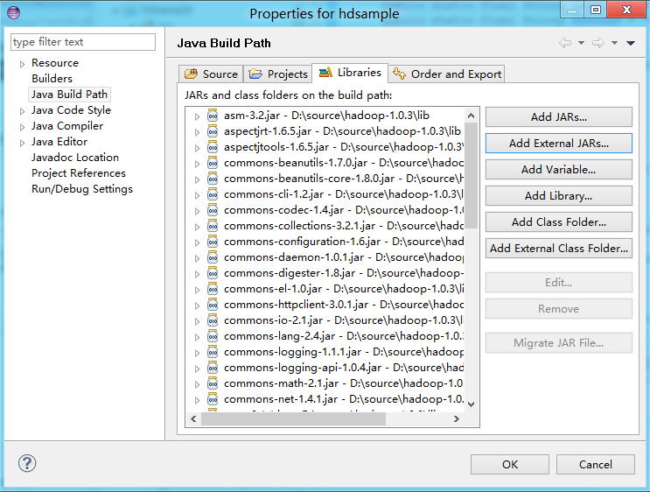
编写Java操作文件
使用Eclipse工具，新建Java Application项目
导入所依赖的Jar文件

Slide 38
编写Java操作文件
编写代码，实现具体功能
导出Jar文件
拷贝到Linux服务器并运行
pscp (or scp) myhd.jar hadoop@master:/home/hadoop

Slide 39
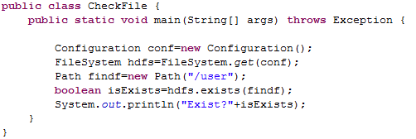
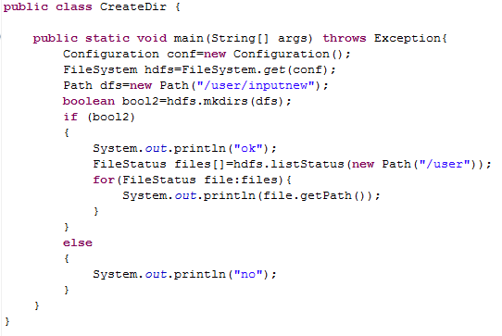
程序代码概览

Slide 40
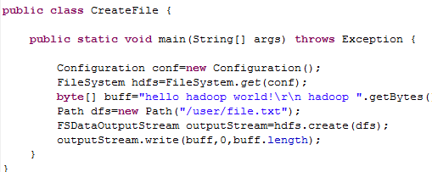
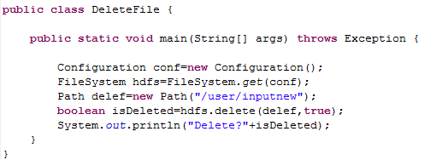
程序代码概览

Slide 41
目 录
01
HDFS简介
02
HDFS小结
03
HDFS交互操作
04
HDFS编程访问接口
05
HA

Slide 42
HA
HA——High Availability
为什么需要HA？
单点故障
集群容量和集群性能
Notes:
单NN的架构使得HDFS在集群扩展性和性能上都有潜在的问题，当集群大到一定程度后，NN进程使用的内存可能会达到上百G，常用的估算公式为1G对应1百万个块，按缺省块大小计算的话，大概是64T (这个估算比例是有比较大的富裕的，其实，即使是每个文件只有一个块，所有元数据信息也不会有1KB/block)。同时，所有的元数据信息的读取和操作都需要与NN进行通信，譬如客户端的addBlock、getBlockLocations，还有DataNode的blockRecieved、sendHeartbeat、blockReport，在集群规模变大后，NN成为了性能的瓶颈。Hadoop 2.0里的HDFS Federation就是为了解决这两个问题而开发的。

Slide 43
Hadoop1.0尝试的方式
Secondary NameNode
它不是HA，它只是阶段性的合并edits和fsimage，以缩短集群启动的时间。当NameNode(以下简称NN)失效的时候，Secondary NN并无法立刻提供服务，Secondary NN甚至无法保证数据完整性：如果NN数据丢失的话，在上一次合并后的文件系统的改动会丢失
Backup NameNode (HADOOP-4539)
它在内存中复制了NN的当前状态，算是Warm Standby，可也就仅限于此，并没有failover等。它同样是阶段性的做checkpoint，也无法保证数据完整性
手动把name.dir指向NFS
这是安全的Cold Standby，可以保证元数据不丢失，但集群的恢复则完全靠手动。

Slide 44
Hadoop1.0尝试的方式
Facebook AvatarNode
Facebook有强大的运维做后盾，所以AvatarNode只是Hot Standby，并没有自动切换，当主NN失效的时候，需要管理员确认，然后手动把对外提供服务的虚拟IP映射到Standby NN，这样做的好处是确保不会发生脑裂的场景。
还有若干解决方案，基本都是依赖外部的HA机制，譬如DRBD，Linux HA，VMware的FT等等。

Slide 45
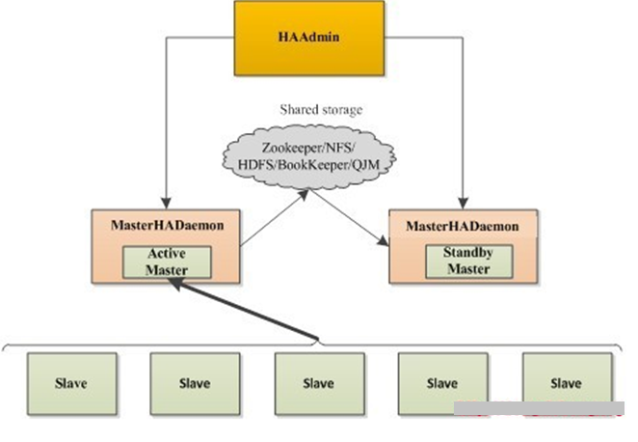
HA解决方案架构
手动模式

Slide 46
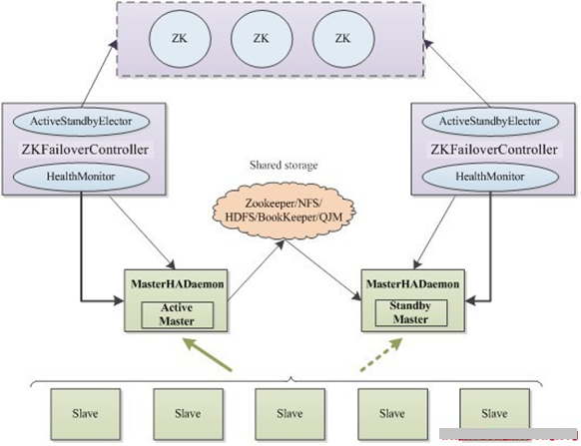
HA解决方案架构
自动模式

Slide 47
HA主要组件
MasterHADaemon
与Master服务运行在同一个进程中，可接收外部RPC命令，以控制Master服务的启动和停
SharedStorage
共享存储系统，active master将信息写入共享存储系统，而standby master则读取该信息以保持与active master的同步，从而减少切换时间。常用的共享存储系统有zookeeper（被YARN HA采用）、NFS（被HDFS HA采用）、HDFS（被MapReduce HA采用）和类bookeeper系统（被HDFS HA采用）

Slide 48
HA主要组件
ZKFailoverController
基于Zookeeper实现的切换控制器
主要由两个核心组件构成：ActiveStandbyElector和HealthMonitor，其中，ActiveStandbyElector负责与zookeeper集群交互，通过尝试获取全局锁，以判断所管理的master进入active还是standby状态；HealthMonitor负责监控各个活动master的状态，以根据它们状态进行状态切换
Zookeeper集群
核心功能通过维护一把全局锁控制整个集群有且仅有一个active master。当然，如果ShardStorge采用了zookeeper，则还会记录一些其他状态和运行时信息

Slide 49
HA基本原理—以NN为例
HA 机制有两个NameNode，一个是active NameNode，状态是active；另外一个是standby NameNode，状态是standby。两者的状态是可以切换的，但不能同时两个都是active状态，最多只有1个是active状态。只有active NameNode提供对外的服务，standby NameNode是不对外服务的。active NameNode和standby NameNode之间通过NFS或者JN（journalnode，QJM方式）来同步数据。

Slide 50
HA基本原理—以NN为例
active NameNode会把最近的操作记录写到本地的一个edits文件中（edits file），并传输到NFS或者JN中。standby NameNode定期的检查，从NFS或者JN把最近的edit文件读过来，然后把edits文件和fsimage文件合并成一个新的fsimage，合并完成之后会通知active NameNode获取这个新fsimage。active NameNode获得这个新的fsimage文件之后，替换原来旧的fsimage文件

Slide 51
HA基本原理—以NN为例
standby NameNode可以随时切换成active NameNode （譬如active NameNode挂了）
hadoop1.0的Secondary NameNode ，CheckpointNode，BuckcupNode的功能：合并edits文件和fsimage文件，使fsimage文件一直保持更新。所以启动了hadoop2.0的HA机制之后，Secondary NameNode ，CheckpointNode，BuckcupNode这些都不需要了

Slide 52
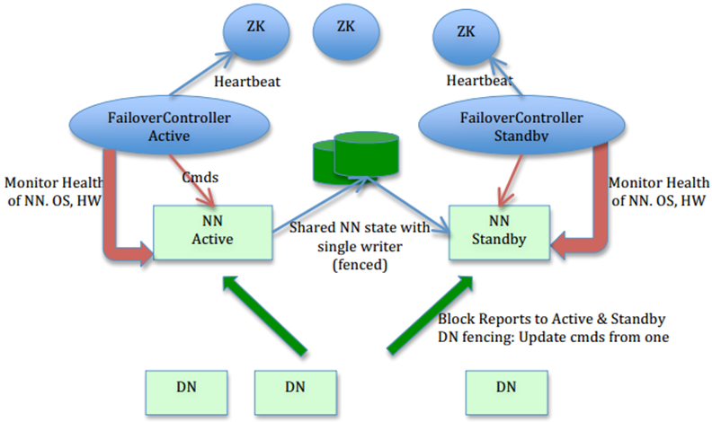
Hadoop2.0 HA实现方式

Slide 53
Hadoop2.0 HA实现方式
利用共享存储来在两个NN间同步edits信息
通过NN内部每次元数据变动后的flush操作，加上NFS的close-to-open，数据的一致性得到了保证
DN同时向两个NN汇报块信息
让Standby NN保持集群最新状态的必需步骤
用于监视和控制NN进程的FailoverController进程
使用ZooKeeper来做同步锁，但用户可以方便的把这个ZooKeeper FailoverController替换为其他的HA方案或leader选举方案
Notes:
利用共享存储来在两个NN间同步edits信息。
以前的HDFS是share nothing but NN，现在NN又share storage，这样其实是转移了单点故障的位置，但中高端的存储设备内部都有各种RAID以及冗余硬件包括电源以及网卡等，比服务器的可靠性还是略有提高。通过NN内部每次元数据变动后的flush操作，加上NFS的close-to-open，数据的一致性得到了保证。社区现在也试图把元数据存储放到BookKeeper上，以去除对共享存储的依赖，Cloudera也提供了Quorum Journal Manager的实现和代码，这篇中文的blog有详尽分析：基于QJM/Qurom Journal Manager/Paxos的HDFS HA原理及代码分析
DataNode(以下简称DN)同时向两个NN汇报块信息。
这是让Standby NN保持集群最新状态的必需步骤，不赘述。
用于监视和控制NN进程的FailoverController进程
显然，我们不能在NN进程内进行心跳等信息同步，最简单的原因，一次FullGC就可以让NN挂起十几分钟，所以，必须要有一个独立的短小精悍的watchdog来专门负责监控。这也是一个松耦合的设计，便于扩展或更改，目前版本里是用ZooKeeper(以下简称ZK)来做同步锁，但用户可以方便的把这个ZooKeeper FailoverController(以下简称ZKFC)替换为其他的HA方案或leader选举方案。
隔离(Fencing)，防止脑裂，就是保证在任何时候只有一个主NN，包括三个方面：
共享存储fencing，确保只有一个NN可以写入edits。
客户端fencing，确保只有一个NN可以响应客户端的请求。
DataNode fencing，确保只有一个NN可以向DN下发命令，譬如删除块，复制块，等等。

Slide 54
解决HA考虑2个问题
脑裂（brain-split）
脑裂是指在主备切换时，由于切换不彻底或其他原因，导致客户端和Slave误以为出现两个active master，最终使得整个集群处于混乱状态。解决脑裂问题，通常采用隔离（Fencing）机制，包括三个方面：
1、共享存储fencing：确保只有一个Master往共享存储中写数据
2、客户端fencing：确保只有一个Master可以响应客户端的请求
3、Slave fencing：确保只有一个Master可以向Slave下发命令

Slide 55
解决HA考虑2个问题
切换对外透明
为了保证整个切换是对外透明的，Hadoop应保证所有客户端和Slave能自动重定向到新的active master上，这通常是通过若干次尝试连接旧master不成功后，再重新尝试链接新master完成的，整个过程有一定延迟。在新版本的Hadoop RPC中，用户可自行设置RPC客户端尝试机制、尝试次数和尝试超时时间等参数

Slide 56
Thanks

